Slide 1


베이직 스터디 발표
이더리움과 스마트 컨트랙트 보안:
DAO 해킹과 재진입 공격 실습
임수지

Slide 2

목차
table of contents
1
스마트 컨트랙트 보안의 중요성
2
재진입 공격 실습: 취약 컨트랙트 분석
3
보안 적용 실습: 방어 코드와 실패 테스트
4
실무 보안 적용
ⓒSaebyeol Yu. Saebyeol’s PowerPoint

Slide 3


Part 1
스마트 컨트랙트 보안의 중요성
ⓒSaebyeol Yu. Saebyeol’s PowerPoint

Slide 4
Part 1
스마트 컨트랙트란?
스마트 컨트랙트 보안의 중요성
제3자 필요 없음!
당사자 간 계약 작성
계약 만족 시
자동으로 계약 이행
Notes:
“스마트 컨트랙트는 우리가 블록체인에서 어떤 조건을 정해두면, 그 조건이 만족됐을 때 자동으로 실행되는 계약입니다.”

Slide 5
Part 1
왜 보안이 중요한가?
모든 노드가 공유함
= 조작하려면 모든 노드의 데이터를 조작해야 함
= 조작하기 어려움
스마트 컨트랙트 보안의 중요성
보안
이행 검증 시 문제점이 있으면
계약 취소됨
투명성
효율성
제3자가 필요 없음
Notes:
“문제는, 이 계약이 한번 배포되면 누구도 바꿀 수 없다는 겁니다. 수정도 안 되고, 삭제도 안 돼요.”
“그래서 코드에 작은 실수 하나만 있어도, 수십억 원의 피해로 이어질 수 있습니다.”

Slide 6
Part 1
왜 보안이 중요한가?
모든 노드가 공유함
= 조작하려면 모든 노드의 데이터를 조작해야 함
= 조작하기 어려움
스마트 컨트랙트 보안의 중요성
한번 배포되면
수정도 불가, 삭제도 불가
= 코드에 작은 실수 하나만 있어도
수십억 원의 피해로 이어질 수 있음
보안
이행 검증 시 문제점이 있으면
계약 취소됨
투명성
효율성
제3자가 필요 없음
Notes:
“문제는, 이 계약이 한번 배포되면 누구도 바꿀 수 없다는 겁니다. 수정도 안 되고, 삭제도 안 돼요.”
“그래서 코드에 작은 실수 하나만 있어도, 수십억 원의 피해로 이어질 수 있습니다.”

Slide 7
Part 1
실제 사건: DAO 해킹 (2016)
스마트 컨트랙트 보안의 중요성
The DAO 해킹 사건
개발자들이 이더리움 위에서 스마트 컨트랙트를 작성하고, 조직을 만듦.
이 조직의 경영에 참여할 수 있는 권한인 토큰(DAO token)을 발행해서 판매하고, 조직 자금 마련함.
투자자 입장에서 이더를 주고 토큰을 받는 방식.
여기서 사용할 수 있는 기능 중 하나가 이더를 환불받는 기능.
해커는 환불신청(split)해서 이더를 먼저 받고, 토큰을 주기 전에 이더를 다시 환불받는,
무제한 환불 공격으로 해킹.
당시 가치로 약 750억 원 해킹됨.
Notes:
“실제로 2016년 DAO 해킹 사건에서는, 이더리움 기반의 탈중앙 조직에서 약 6000만 달러의 이더가 탈취됐습니다.”
“이 사건은 결국 이더리움 하드포크로까지 이어졌고, 지금도 블록체인 보안의 대표 사례로 계속 언급되고 있어요.”

Slide 8

Part 2
재진입 공격 실습: 취약 컨트랙트 분석
ⓒSaebyeol Yu. Saebyeol’s PowerPoint

Slide 9
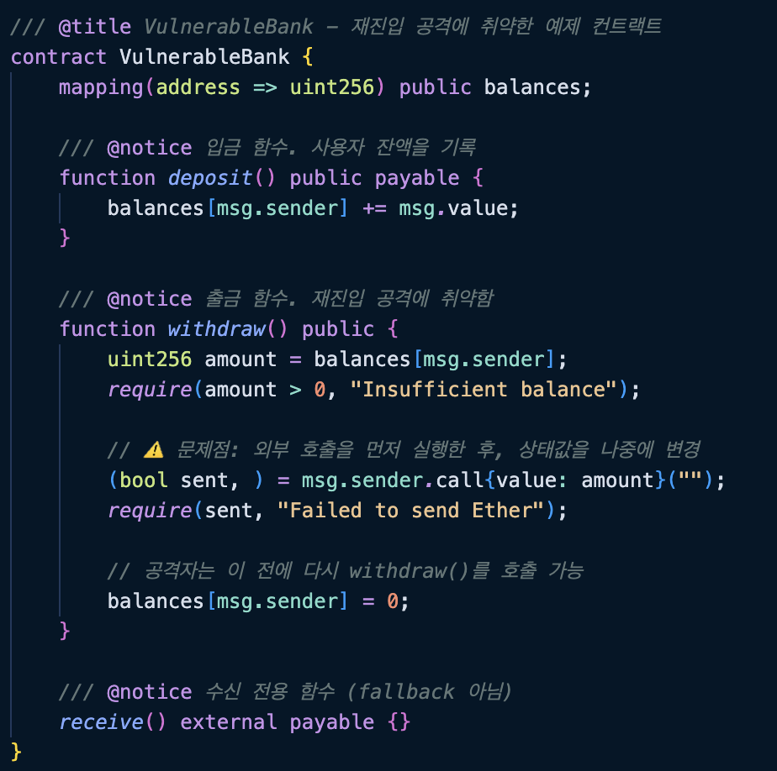
Part 2
어떻게 공격이 가능했는가?
재진입 공격 실습: 취약 컨트랙트 분석
출금을 한 후에
남은 금액 balance를 0으로 조정
Notes:
“DAO 스마트 컨트랙트의 핵심 문제는 바로 이 부분이었습니다.”
solidity
Copy
Edit
msg.sender.call.value(amount)();
balances[msg.sender] -= amount;
“출금을 먼저 하고, 그다음에 잔액을 깎는 구조죠. 이 순서가 위험합니다.”
“왜냐하면 call.value로 외부 컨트랙트에 돈을 보낼 때, 그 외부 컨트랙트 안에 또다시 withdraw를 호출하는 코드가 있을 수 있거든요.”
“그럼 공격자가 돈을 받자마자 다시 withdraw를 호출하고, 그 사이에 아직 잔액이 그대로니까 계속 출금이 반복됩니다.”

Slide 10
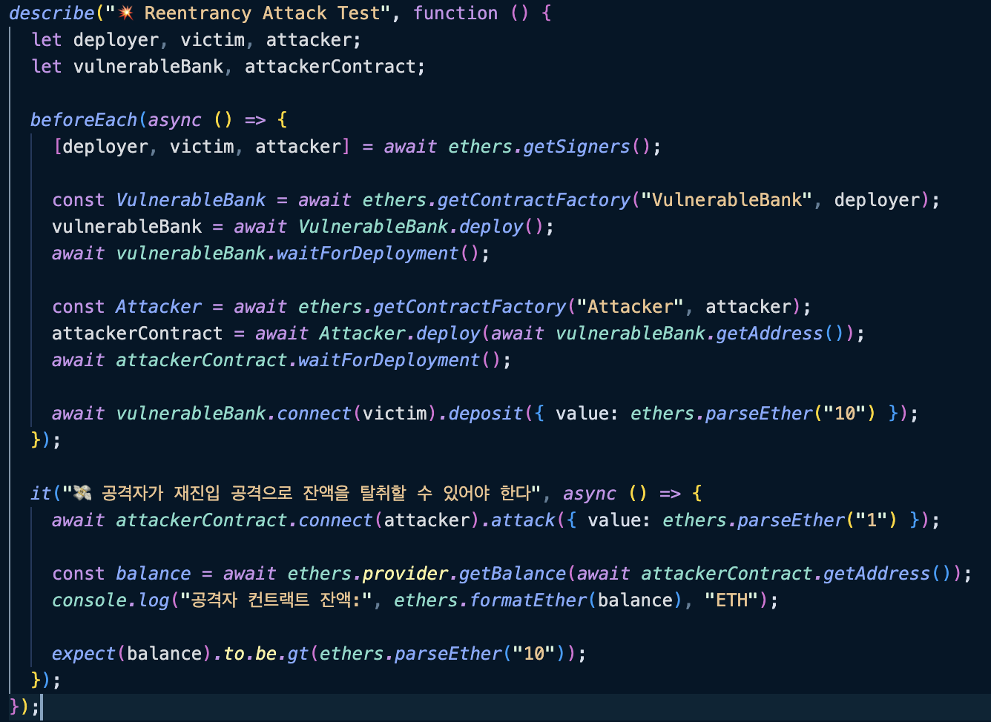
Part 2
실습 시나리오 설명
재진입 공격 실습: 취약 컨트랙트 분석
(다른 사람이 넣은 금액 10)
1만 입금하고
10을 출금할 수 있음
Notes:
“실습에서는 VulnerableBank 컨트랙트에 10 ETH를 정상 사용자가 입금한 상태에서, 공격자는 단 1 ETH만 입금하고 공격을 시작했어요.”
“결과적으로, 공격자는 10 ETH를 반복 호출로 다 인출해갑니다.”

Slide 11


Part 3
보안 적용 실습: 방어 코드와 실패 테스트
ⓒSaebyeol Yu. Saebyeol’s PowerPoint

Slide 12
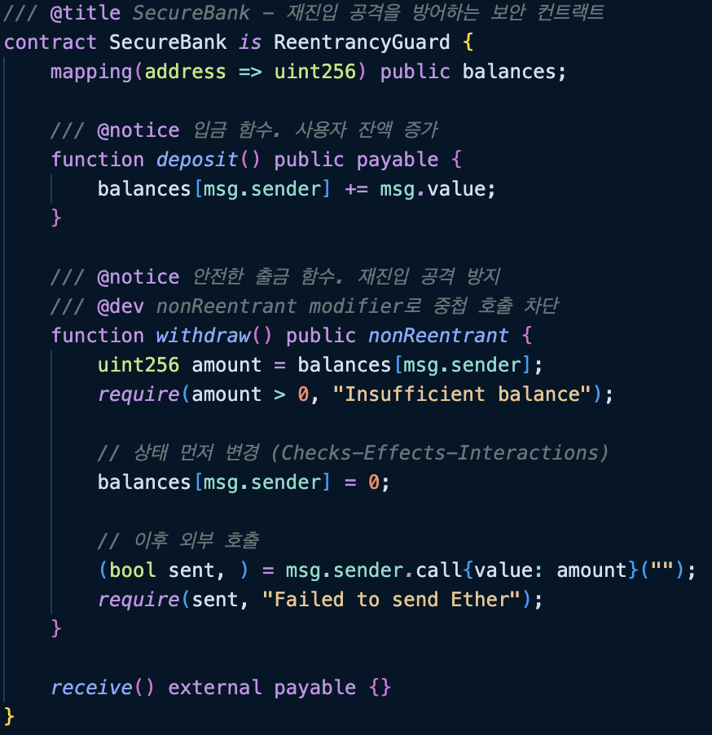
Part 3
어떤 방식으로 방어했는가?
보안 적용 실습: 방어 코드와 실패 테스트
0으로 바꾼 후 출금하도록 변경
Notes:
“이 문제를 해결하는 방법은 크게 두 가지입니다.”
“첫째는 출금 로직에서 잔액을 먼저 0으로 만드는 겁니다. 이렇게 하면 그 다음 호출이 들어와도 이미 잔액이 0이기 때문에 더 이상 출금이 안 돼요.”
“둘째는 OpenZeppelin에서 제공하는 ReentrancyGuard라는 보안 기능을 사용하는 겁니다.”

Slide 13
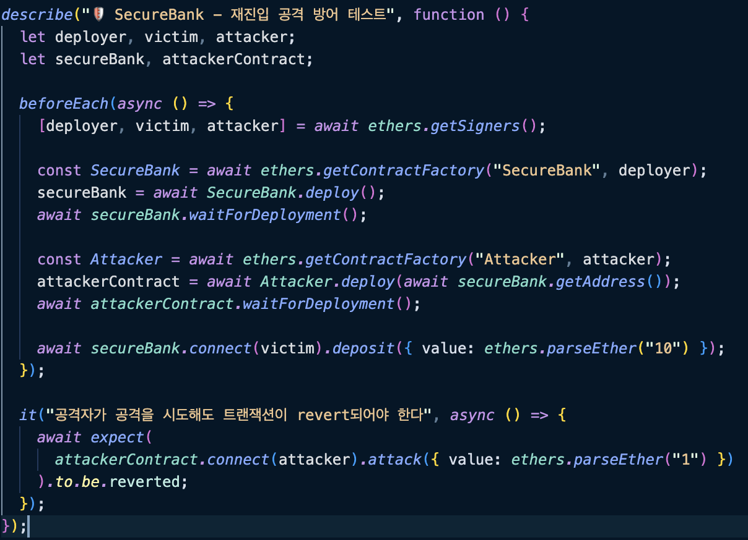
Part 3
보안 코드 설명
보안 적용 실습: 방어 코드와 실패 테스트
공격해도 출금 트랜잭션 거절됨
Notes:
“이걸 쓰면 nonReentrant라는 키워드 하나로 재진입 자체를 원천 차단할 수 있어요.”
“제가 작성한 SecureBank 테스트에서는 공격자가 똑같은 방식으로 공격을 시도했지만, 트랜잭션이 reverted 되면서 실패했습니다.”

Slide 14
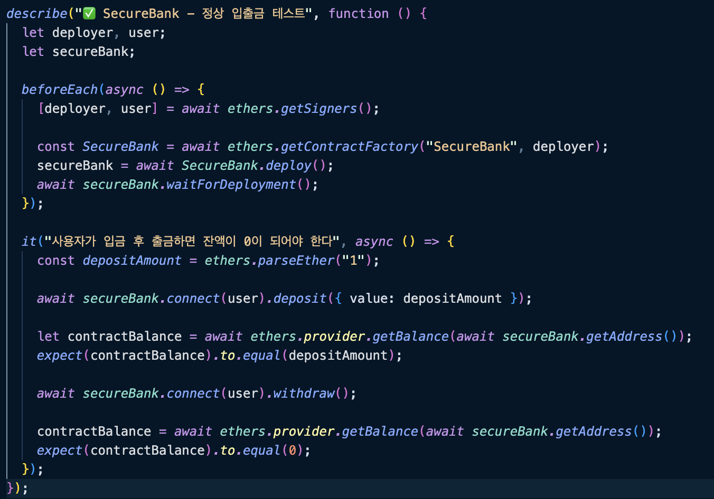
Part 3
테스트 결과
보안 적용 실습: 방어 코드와 실패 테스트
기본적인 거래가 잘 되는 것을 확인할 수 있음
Balance를 0으로
먼저 변경
Notes:
“잔액도 그대로 유지되고, 아무 피해도 없었습니다.”

Slide 15

Part 4
실무 보안 적용
ⓒSaebyeol Yu. Saebyeol’s PowerPoint

Slide 16
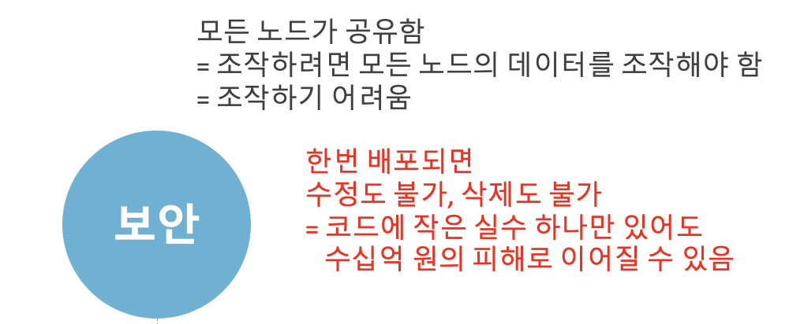
Part 4
실무에선 어떻게 적용할 수 있나?
실무 보안 적용
1
상태 먼저 변경
2
외부 호출은 나중에
3
배포 전에는 보안 도구로 체크
Notes:
“이 실습을 통해 느낀 건, 보안이라는 게 생각보다 어려운 기술이라기보다는, 순서를 잘 지키고 습관을 들이는 것이 더 중요하다는 점이었어요.”

Slide 17

Q&A
ⓒSaebyeol Yu. Saebyeol’s PowerPoint

Slide 18

감사합니다
모든 내용은 아래 깃헙에 있습니다.
https://github.com/errorinusermane/dao-rekt-security

